Slide 1
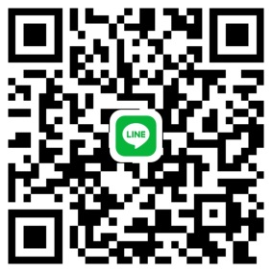
企業管理系簡介
報告人：許宜庭 博士
2024.08.09

Slide 2
明新科大
企管系?

Slide 3
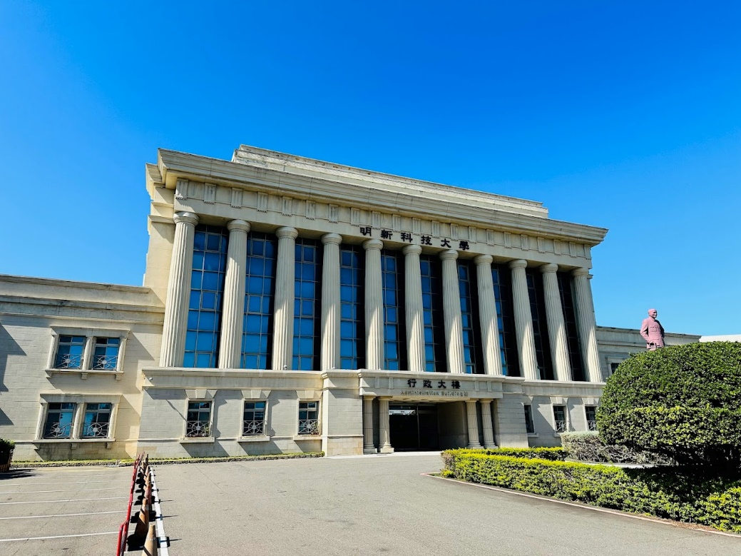
明新科大
歷史悠久
學生數多
交通便利
校地寬闊
企業最愛

Slide 4
明新科技大學 日間部學雜費23年來 均不調整
109學年度各校學雜費排名
編號 | 校名 | 工學院 | 編號 | 校名 | 商(管理)學院
1 | 朝陽科技大學 | 55,684 | 1 | 輔英科技大學 | 53,870
2 | 南臺科技大學 | 55,270 | 2 | 文藻外語大學 | 52,544
3 | 台北海洋科技大學 | 55,000 | 3 | 嘉南藥理大學 | 50,575
4 | 正修科技大學 | 54,735 | 4 | 朝陽科技大學 | 48,409
5 | 宏國德霖科技大學 | 54,290 | 5 | 南臺科技大學 | 48,135
6 | 建國科技大學 | 54,220 | 6 | 大仁科技大學 | 48,028
7 | 修平科技大學 | 54,220 | 7 | 台北海洋科技大學 | 47,720
8 | 吳鳳科技大學 | 54,130 | 8 | 正修科技大學 | 47,597
9 | 健行科技大學 | 54,124 | 9 | 崇右影藝科技大學 | 47,534
10 | 南榮科技大學 | 54,050 | 10 | 宏國德霖科技大學 | 47,325
11 | 聖約翰科技大學 | 53,938 | 11 | 醒吾科技大學 | 47,317
12 | 東方設計大學 | 53,900 | 12 | 修平科技大學 | 47,266
13 | 輔英科技大學 | 53,870 | 13 | 建國科技大學 | 47,256
14 | 大仁科技大學 | 53,453 | 14 | 吳鳳科技大學 | 47,220
15 | 台南應用科技大學 | 53,390 | 15 | 健行科技大學 | 47,165
16 | 萬能科技大學 | 53,390 | 16 | 大同技術學院 | 47,116
17 | 樹德科技大學 | 53,390 | 17 | 南榮科技大學 | 47,086
18 | 華夏科技大學 | 53,390 | 18 | 東方設計大學 | 46,930
19 | 南開科技大學 | 53,202 | 19 | 聖約翰科技大學 | 46,915
20 | 嶺東科技大學 | 52,542 | 20 | 樹德科技大學 | 46,433
21 | 弘光科技大學 | 52,369 | 21 | 萬能科技大學 | 46,432
22 | 崑山科技大學 | 52,206 | 22 | 台南應用科技大學 | 46,430
23 | 中華科技大學 | 51,743 | 23 | 黎明技術學院 | 46,426
24 | 中國科技大學 | 51,658 | 24 | 華夏科技大學 | 46,425
25 | 僑光科技大學 | 51,653 | 25 | 南開科技大學 | 46,370
26 | 育達科技大學 | 51,643 | 26 | 致理科技大學 | 45,910
27 | 中臺科技大學 | 51,640 | 27 | 嶺東科技大學 | 45,782
28 | 美和科技大學 | 51,582 | 28 | 美和科技大學 | 45,478
29 | 南亞技術學院 | 51,556 | 29 | 崑山科技大學 | 45,437
30 | 遠東科技大學 | 51,450 | 30 | 中華醫事科技大學 | 45,434
31 | 元培醫事科技大學 | 51,440 | 31 | 德明財經科技大學 | 45,320
32 | 東南科技大學 | 51,343 | 32 | 蘭陽技術學院 | 45,170
33 | 龍華科技大學 | 51,308 | 33 | 中華科技大學 | 45,055
34 | 大華科技大學 | 51,217 | 34 | 中國科技大學 | 45,025
35 | 明新科技大學 | 51,210 | 35 | 中臺科技大學 | 45,020
36 | 蘭陽技術學院 | 50,900 | 36 | 育達科技大學 | 45,020
37 | 高苑科技大學 | 50,853 | 37 | 僑光科技大學 | 45,020
38 | 中州科技大學 | 50,853 | 38 | 南亞技術學院 | 44,839
39 | 和春技術學院 | 50,850 | 39 | 元培醫事科技大學 | 44,820
40 | 環球科技大學 | 50,849 | 40 | 遠東科技大學 | 44,820
41 | 大漢技術學院 | 50,849 | 41 | 東南科技大學 | 44,710
42 | 臺北城市科技大學 | 50,843 | 42 | 龍華科技大學 | 44,630
43 | 黎明技術學院 | 50,843 | 43 | 大華科技大學 | 44,625
44 | 明志科技大學 | 50,760 | 44 | 明新科技大學 | 44,617
45 | 亞東技術學院 | 50,105 | 45 | 環球科技大學 | 44,222
46 | 景文科技大學 | 49,628 | 46 | 大漢技術學院 | 44,222
47 | 大同技術學院 | 47,116 | 47 | 高苑科技大學 | 44,221
 |  |  | 48 | 中州科技大學 | 44,220
 |  |  | 49 | 和春技術學院 | 44,220
 |  |  | 50 | 臺北城市科技大學 | 44,210
 |  |  | 51 | 亞東技術學院 | 43,512
 |  |  | 52 | 景文科技大學 | 43,160
* 112學年度明新科技大學在全國私校
學雜費排名如下：
明新科技大學112 學年度佔全國私立技專校院學雜費排名
類別\日間部 | 工學院 | 商學院
學雜費由高至低排名 | 35 | 44
學校數 | 全國47所學校 | 全國52所學校
資料來源：教育部網站公告
朝陽 龍華 健行 萬能 元培 敏實
學費都高於明新

Slide 5
企管系讓我具備品牌行銷與電商經營之能力。 ~詹安琪
詹安琪（Angel）學姐 （民110年畢業）

Slide 6
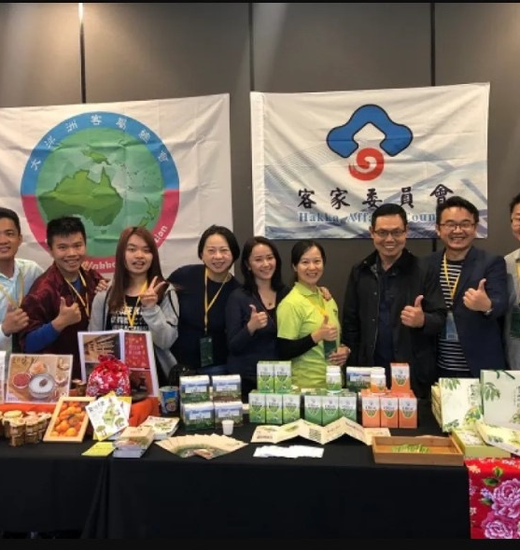
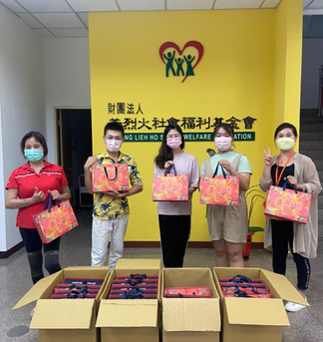
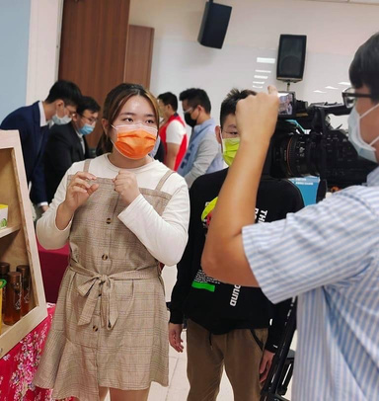
重要經歷
2017 首度入選新竹良品縣上好禮
2018 當選台灣百大伴手禮代表新竹縣政府
參加越南同塔省蓮花季產品交流
2019 代表台灣參加澳洲全球客家懇親大會產品展售
2020 二度入選新竹良品縣上好禮
2021 竹夢 Young 點子計畫-決賽入圍
2022 (1)台積電年貨大街指定廠商
(2)蝦皮優選賣家、中華郵政邀請上架郵局電商
(3)台灣鐵路特約店家
(3)新竹市農會嚴選檸檬茶聯合出品
(4)明新科大產學合作並進駐創新育成中心
(5)Ustart創新創業計畫申請、SBIR進入第二階段
(6)登上澳洲客家雜誌、三度新竹良品縣上好禮
(7)黃烈火基金會採購300組禮盒
(8)實體通路拓展至50間
(9)青春靓點子競賽-決賽入圍、熟齡馬拉松贊助廠商
2023 (1)實體通路拓展至100間
(2)奧丁丁集團邀請合作區塊鏈技術農園天眼站

Slide 7
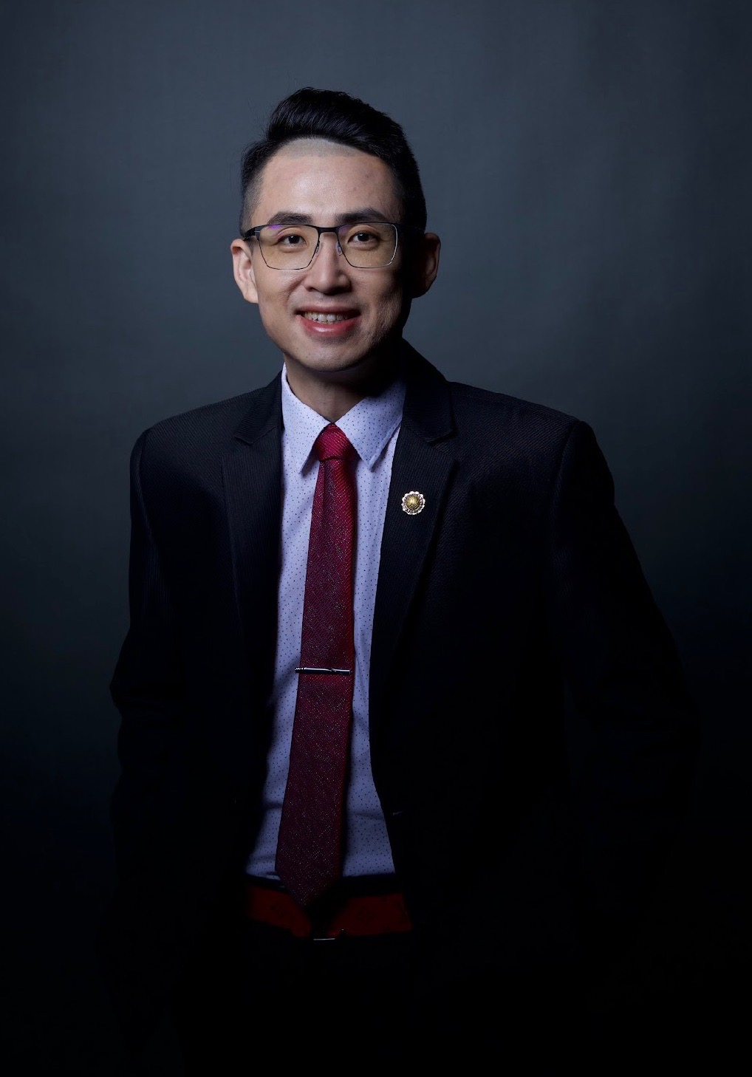
企管系讓我學會創意思考與品牌行銷。 ～林照東
林照東（Eric）學長 （民101年畢業）
燁星國際行銷有限公司 執行長
歐倍客電子商務有限公司 負責人
易佳電子商務有限公司 行銷長
22-25台灣內思高工校友會 理事長
23-24新竹市創新創業協會 理事長
明新科大校友總會 第九屆副總會長
22-23竹東大同獅子會 榮譽會長

Slide 8
林照東學長 擔任「新竹市創新創業協會」理事長

Slide 9
企管系讓我具備多角化經營與跨域思維。 ～陳耀宗
從事資訊領域工作，由於專業人士間的社交文化與禮儀，開啟了品酒的斜槓生涯。
陳耀宗（Ken）學長 （103年畢業）
後院生活葡萄酒坊 共同創辦人
翔瑞企業股份有限公司 資訊部經理

Slide 10
明新企管讓我具備創意設計與自學的能力。 ～廖哲偉
廖哲偉 學長（民101年畢業） 皇悅室內裝修設計有限公司 設計總監/綠設計師
信泰玻璃有限公司 特別助理
國際青年商會─大墩分會 副會長
台灣數位教學創意發展協會 永續發展碳管理師
教育部─領導人才培訓 高階回饋員

Slide 11
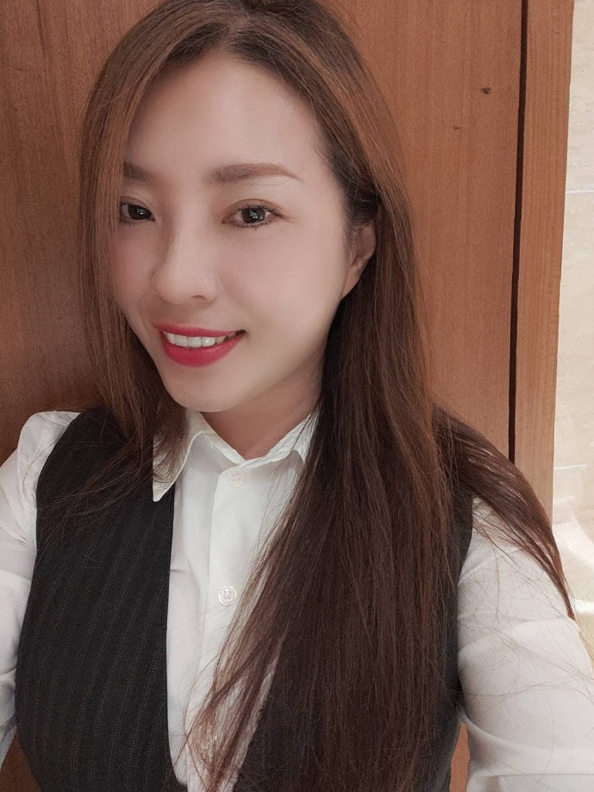
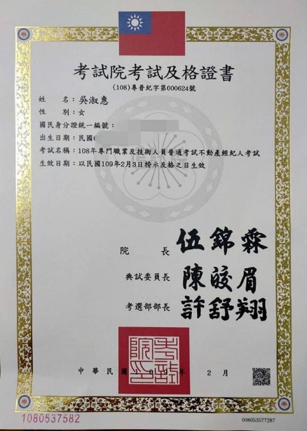
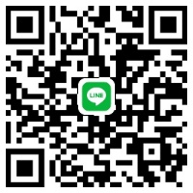
企管系使我具備卓越的領導力，以應對職場挑戰。
~ 吳淑惠
吳淑惠 學姐 （民112年畢業） ＊永慶不動產竹北鎏金店 業務經理
＊光復中學112學年家長會 副會長
＊光復中學111學年家長會 副會長
＊國家考試合格「不動產經紀人」
＊永慶不動產112年800萬風雲經紀人
＊講生活網路科技股份有限公司 業務總監

Slide 12
企管系讓我更有自信，具備溝通表達之能力。 ～林怡潔
林怡潔 學姐 （民100年畢業） ＊ 錠嵂保經─新竹營業處 業務襄理
＊ 明新科大企管系系友會 總幹事
＊ CEO培訓計畫第三名結訓
＊ 2019 晉升業務襄理
＊ 2020 新力獎三等獎

Slide 13
仰賴「專長」的時代已經過去，
「複合型」人才成為未來趨勢！

Slide 14
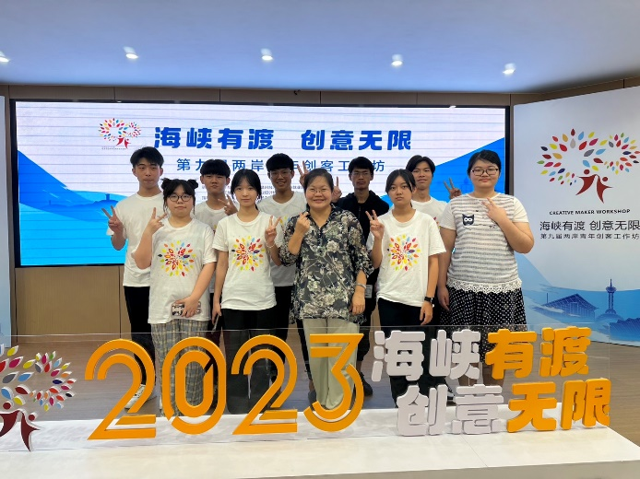
系所目標
培育數位時代之跨領域管理人才

Slide 15
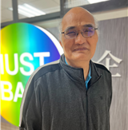
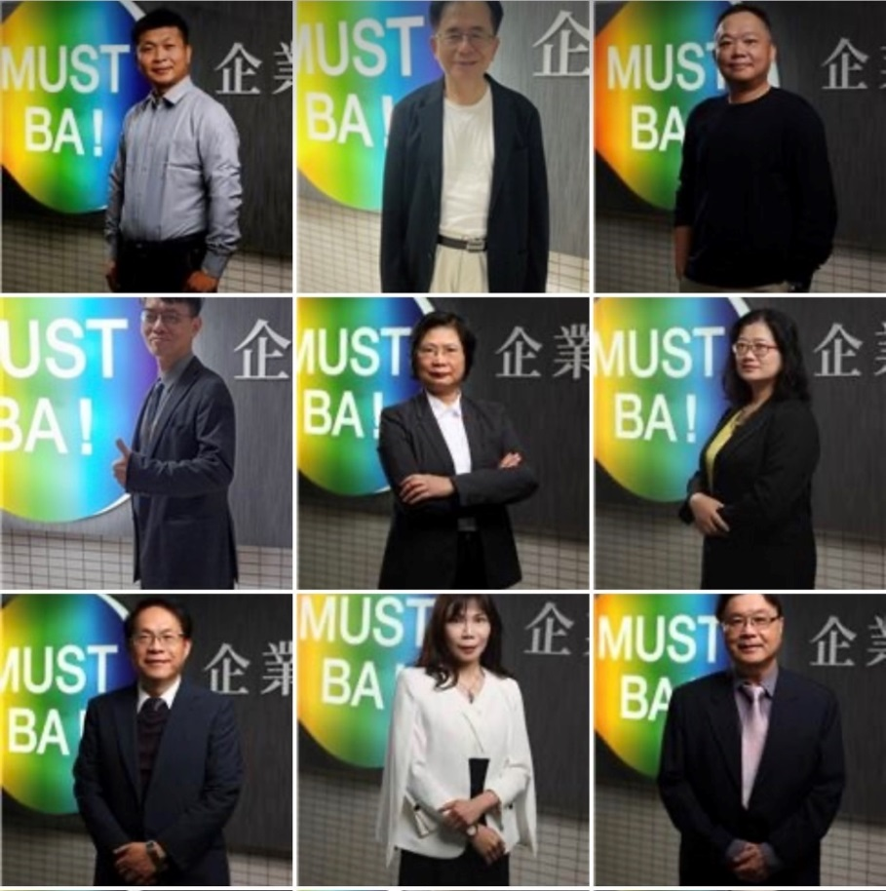
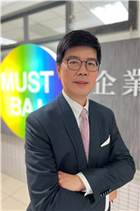
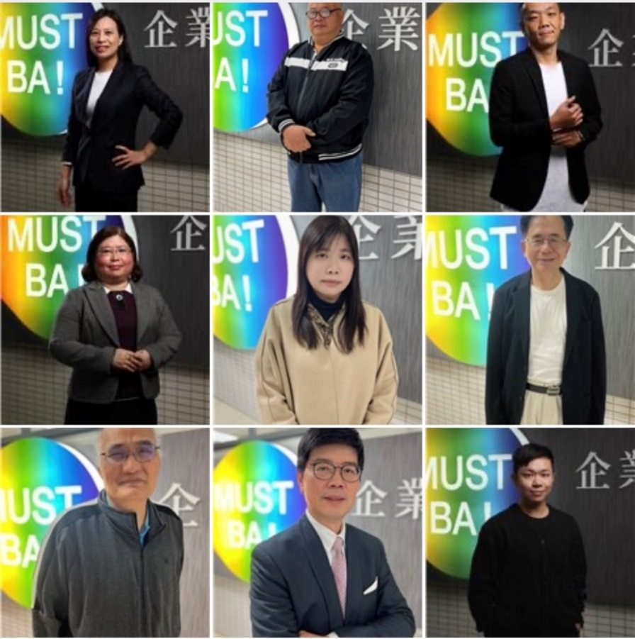
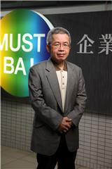
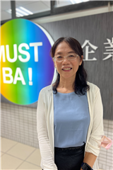
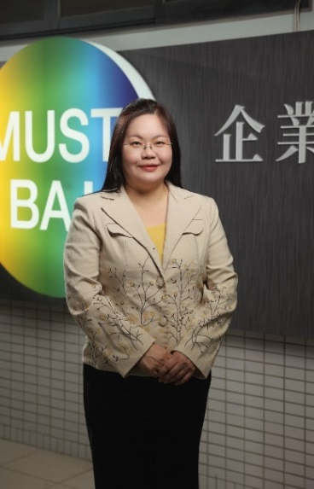
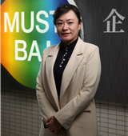
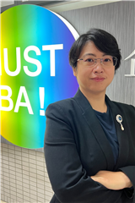
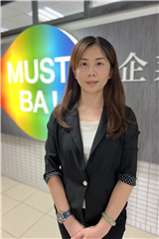
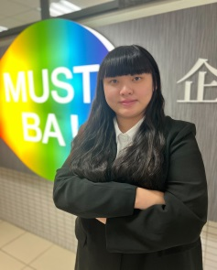
我們的團隊
18位專任教師
(2名行政人員)

Slide 16
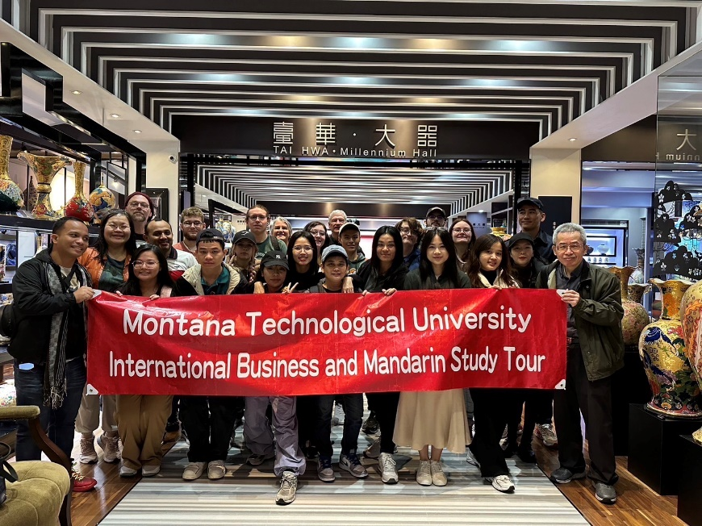
多元學制
四技日間部
技優保送 (商業類)
甄選入學 (商管群、餐旅群、外語群英語類)
聯合登記 (商管群、餐旅群、外語群英語類)
四技進修部
平日班 (週一~五：夜間上課)
假日班 (週六~日：日間上課)
二技進修部
平日班 (週一~五：夜間上課)
假日班 (週六~日：日間上課)
管理碩士班 (週一~五：日間上課)
管理碩士在職專班 (週一~五：夜間上課)

Slide 17
學生概況
3
360 大學生
170 研究生
103 國際生: Vietnam, Philippines, Indonesia, India, Nicaragua, Ukraine, Kazakhstan, Korea, eSwatini

Slide 18
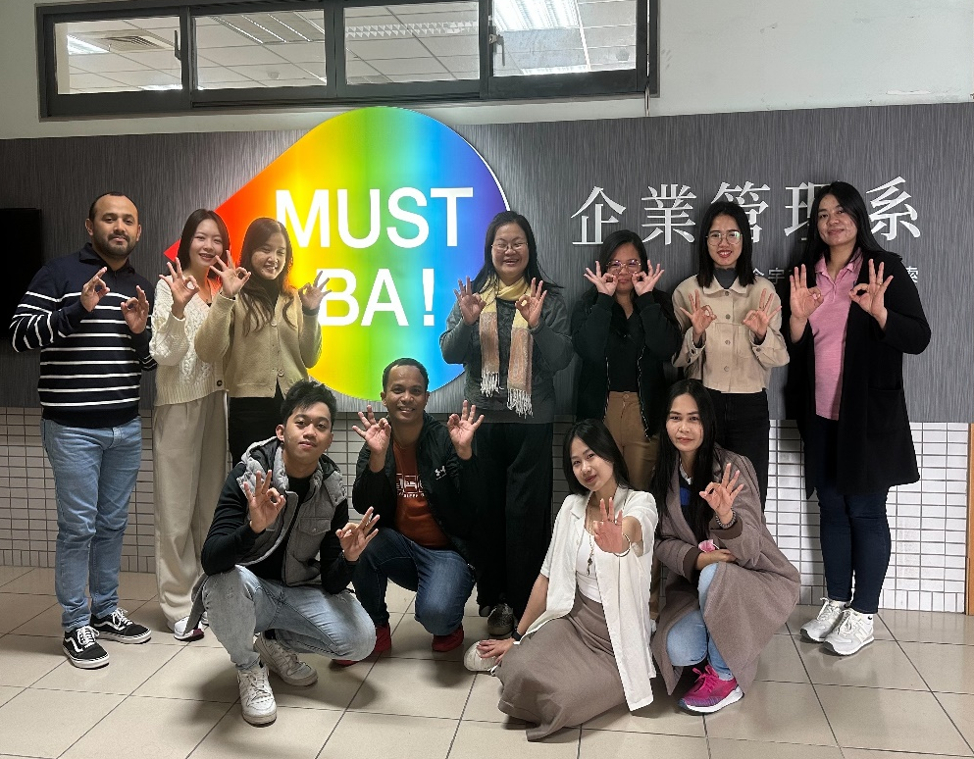
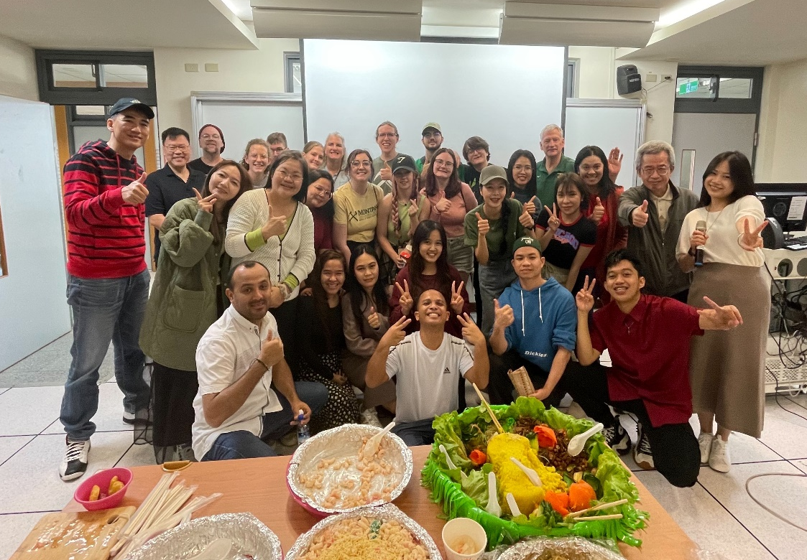
國際學生

Slide 19
課程特色
數位商務
人工智慧
智慧零售
數位行銷
商務企劃
品牌管理
永續管理
(ESG)
企業倫理
環境永續
公司治理
永續領導
傳統管理課程
生產、行銷、人資、研發、財務

Slide 20
課程特色

Slide 21
教學特色
競賽教育
國際交流
教學特色
體驗學習

Slide 22
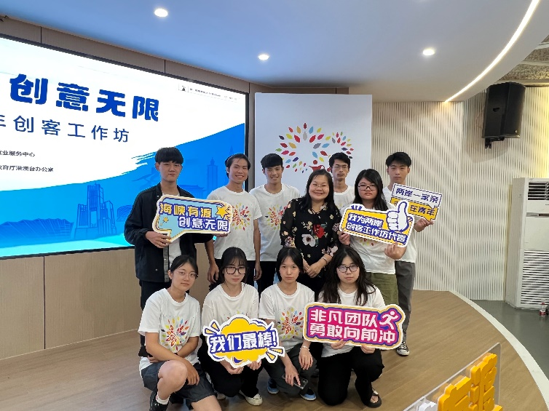
競賽教育
林垣勳
2023第九屆兩岸青年創客工作坊 最佳創意獎 (二等獎)
林苡晴、 謝芳惠
第十二屆『城鄉旅遊∙綠色饗宴』旅遊行程設計全國競賽 優選
房沁儀、陳一彤、黃芷筠、王育雅
2020火星糖Mars Candy行銷企劃競賽 優勝
王希勻
2023 日本真夏設計創意暨發明展 泰國最佳創新發明獎
2023 俄羅斯莫斯科國際發明展 加拿大特別獎
2022 第13屆國際創新發明競賽銀牌 銀牌
潘雅平
第八屆海峽兩岸青少年創客大賽-智能鹽燈 参等獎
2022第九屆高雄KIDE國際發明暨設計展 社會組金牌

Slide 23
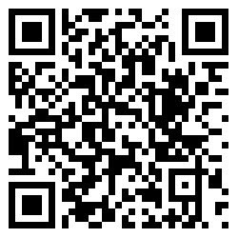

Slide 24
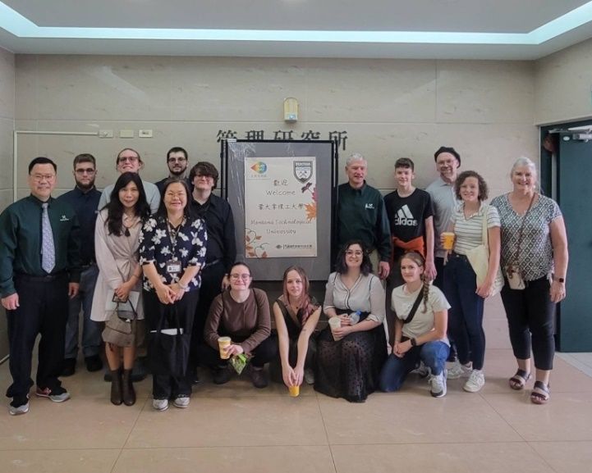
國際交流
美國蒙大拿科技大學 (Montana Technological University)
2023年12月商學系(Department of Business)師生來本校
國際商務講座、企業參訪

Slide 25
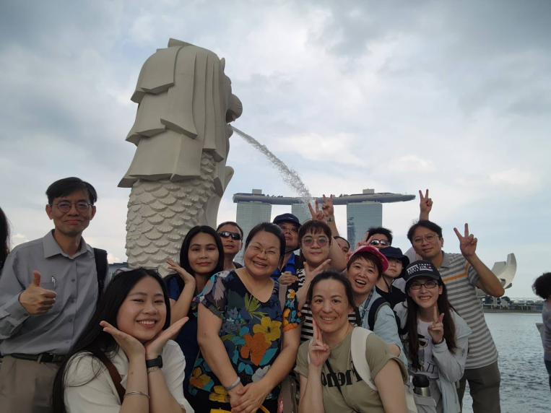
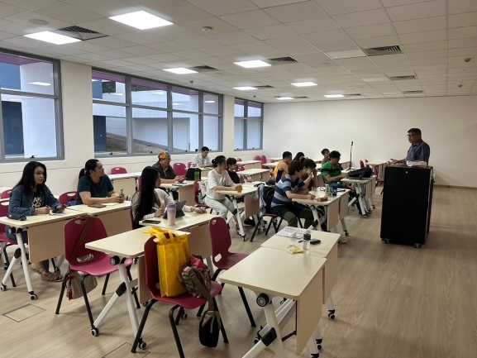
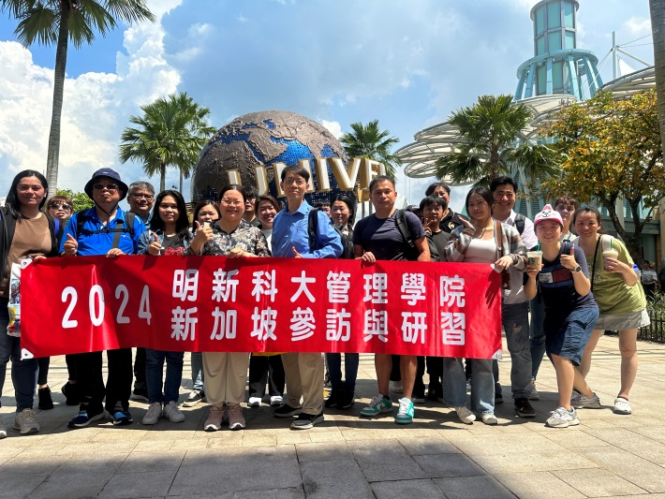
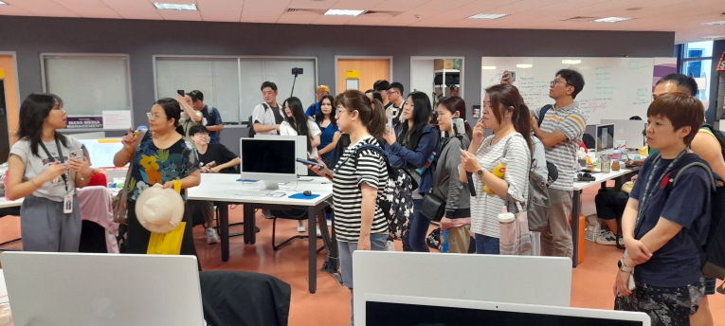
國際交流
新加坡南洋理工學院 (Nanyang Polytechnic)
2024年4月企管系師生將到訪該校
課程研習、企業參訪、文化體驗

Slide 26
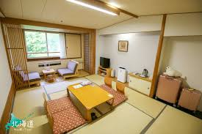
國際交流
2024 日本第一滝本館飯店 實習

Slide 27
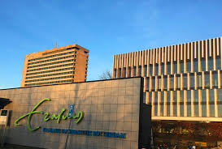
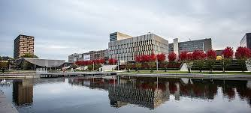
國際交流
2024 荷蘭鹿特丹學院 (Rotterdam School of Management) 交換
2024 韓國光云大學 (Kwangwoon University) 交換

Slide 28
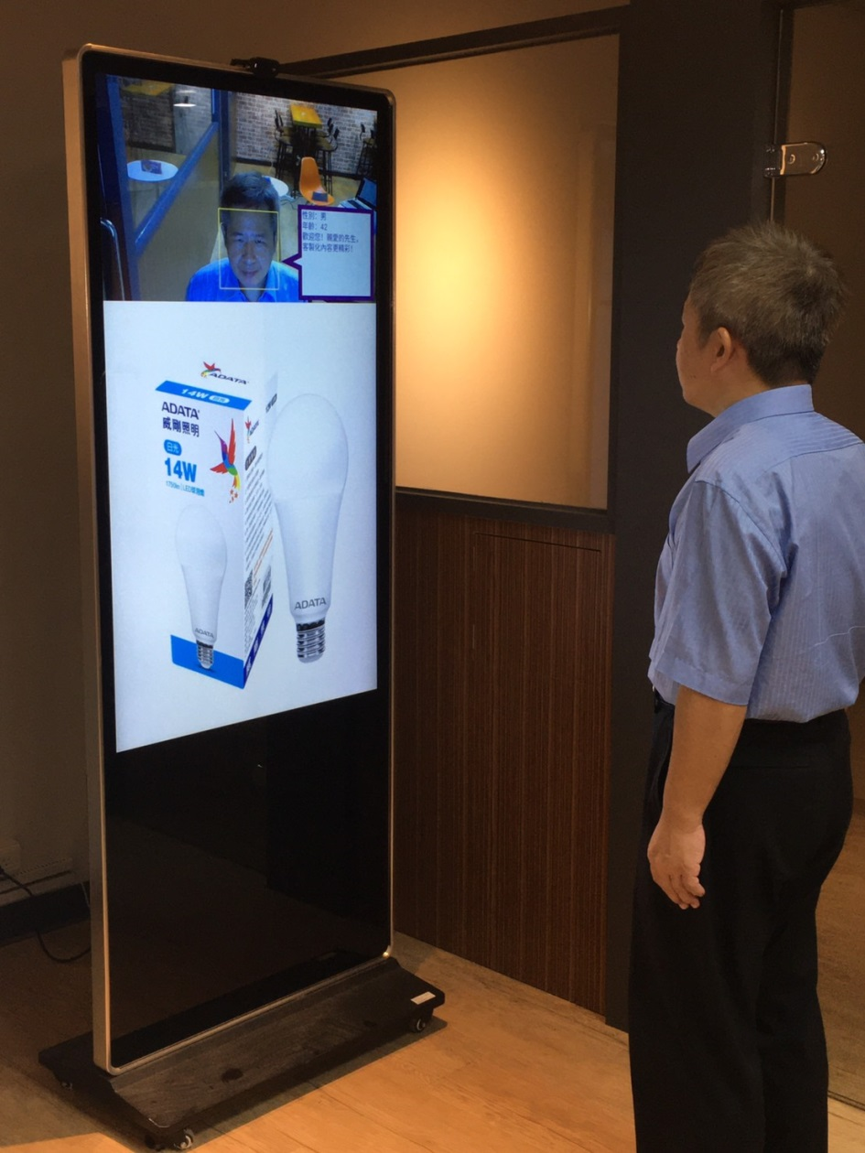
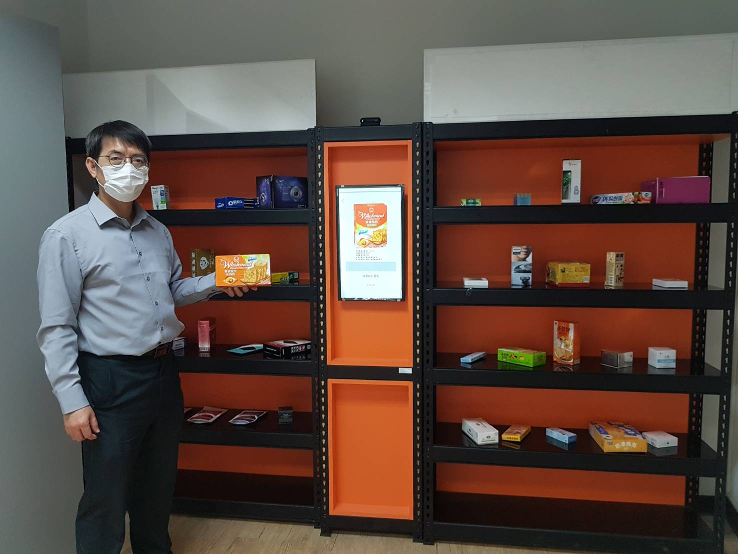
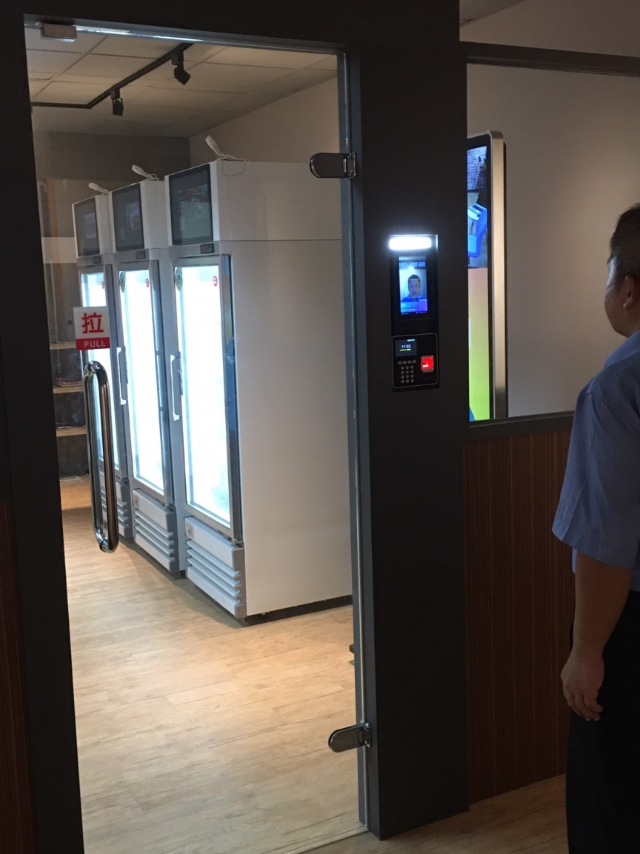
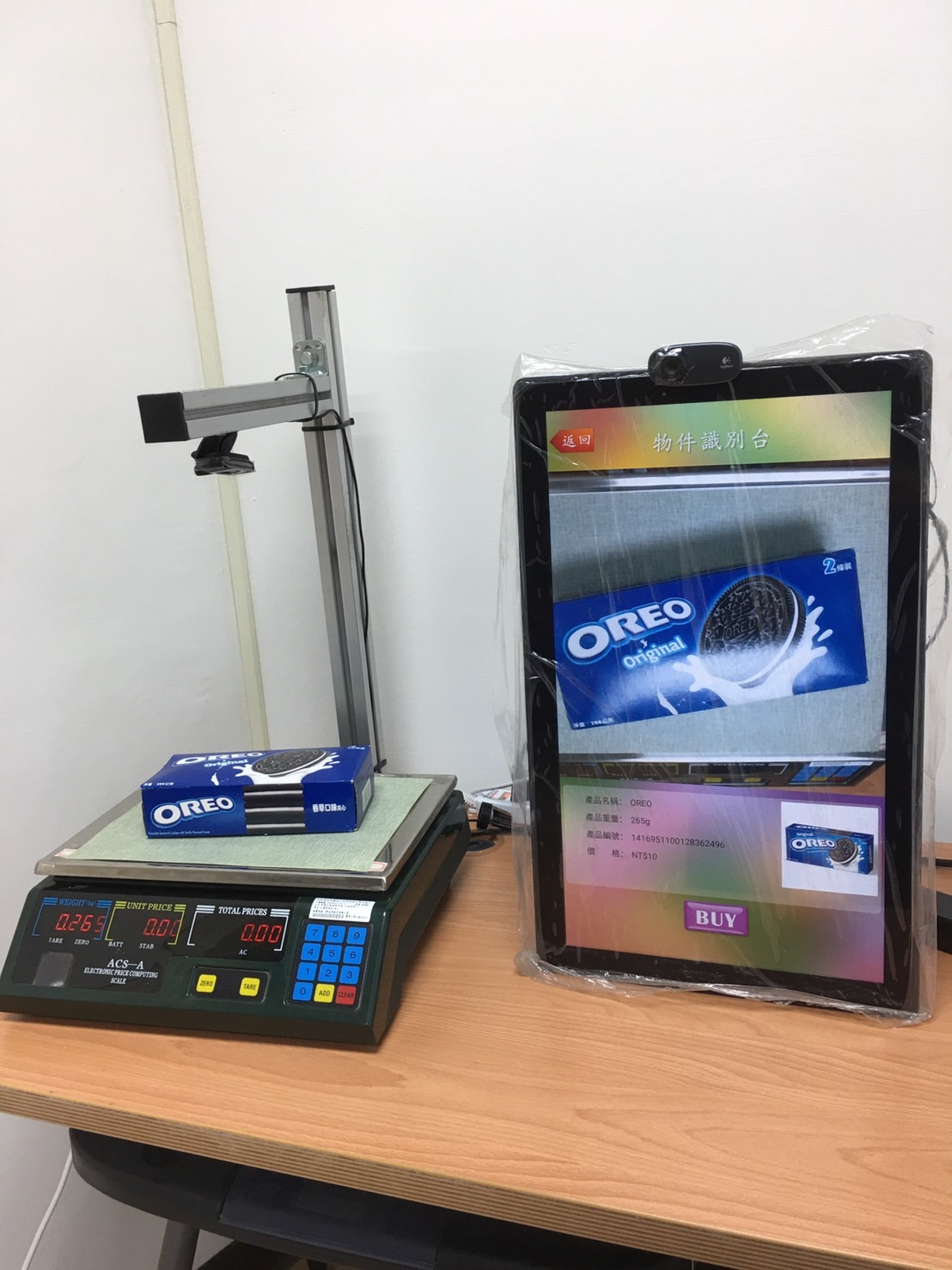
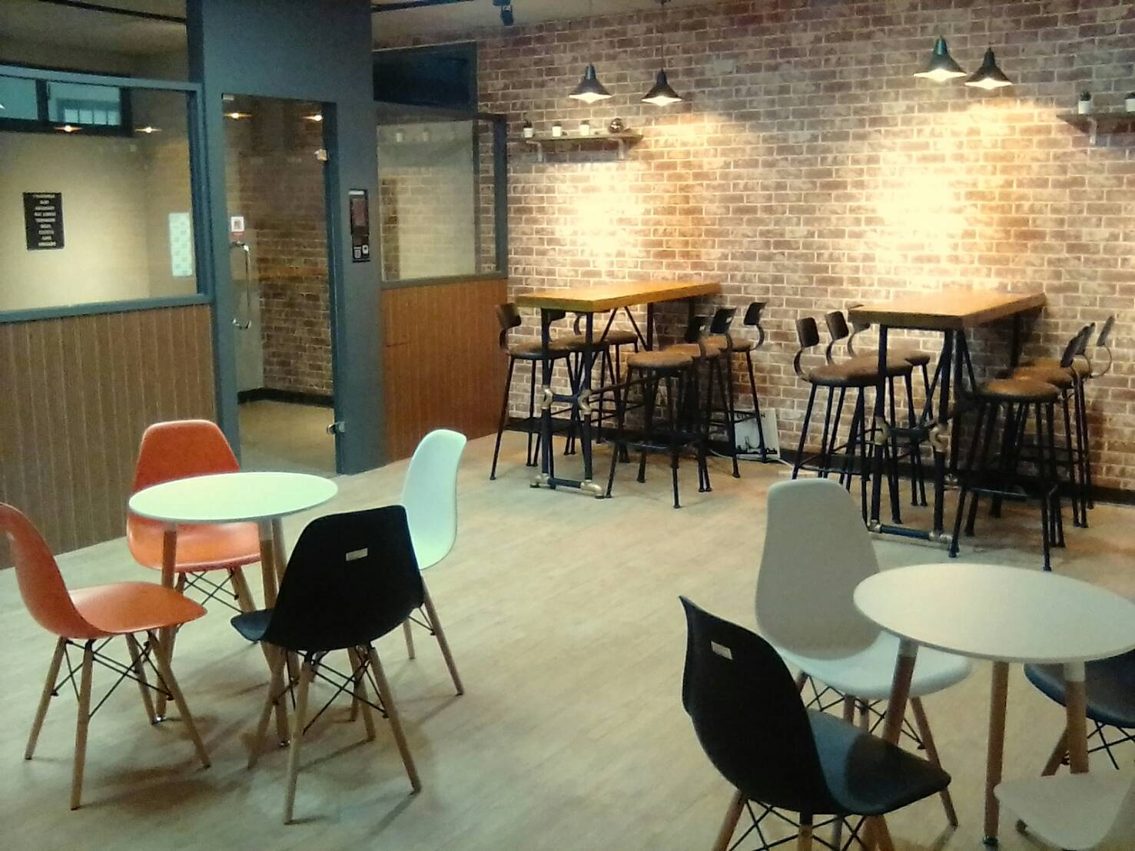
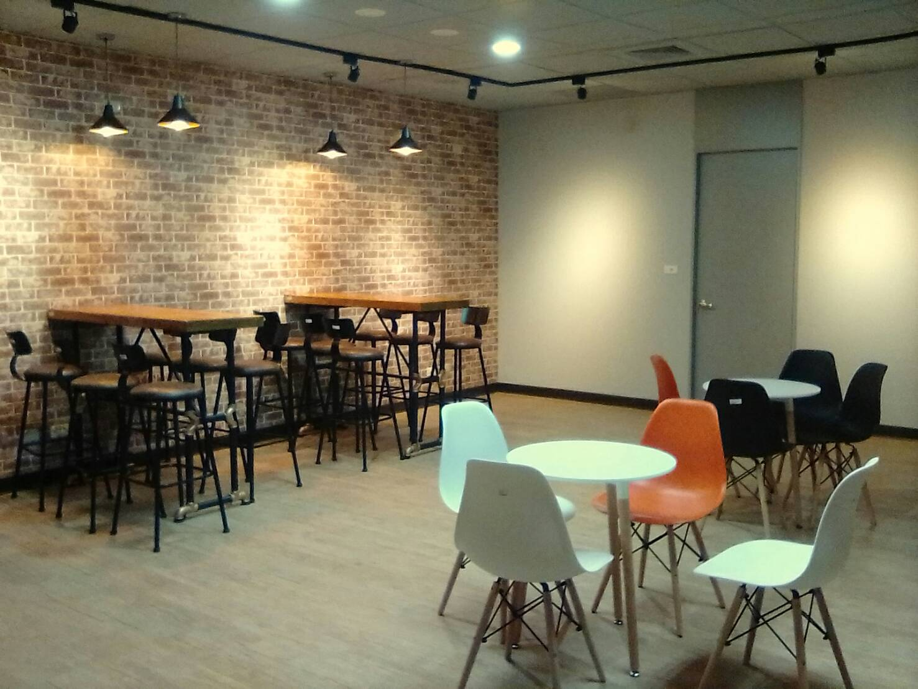
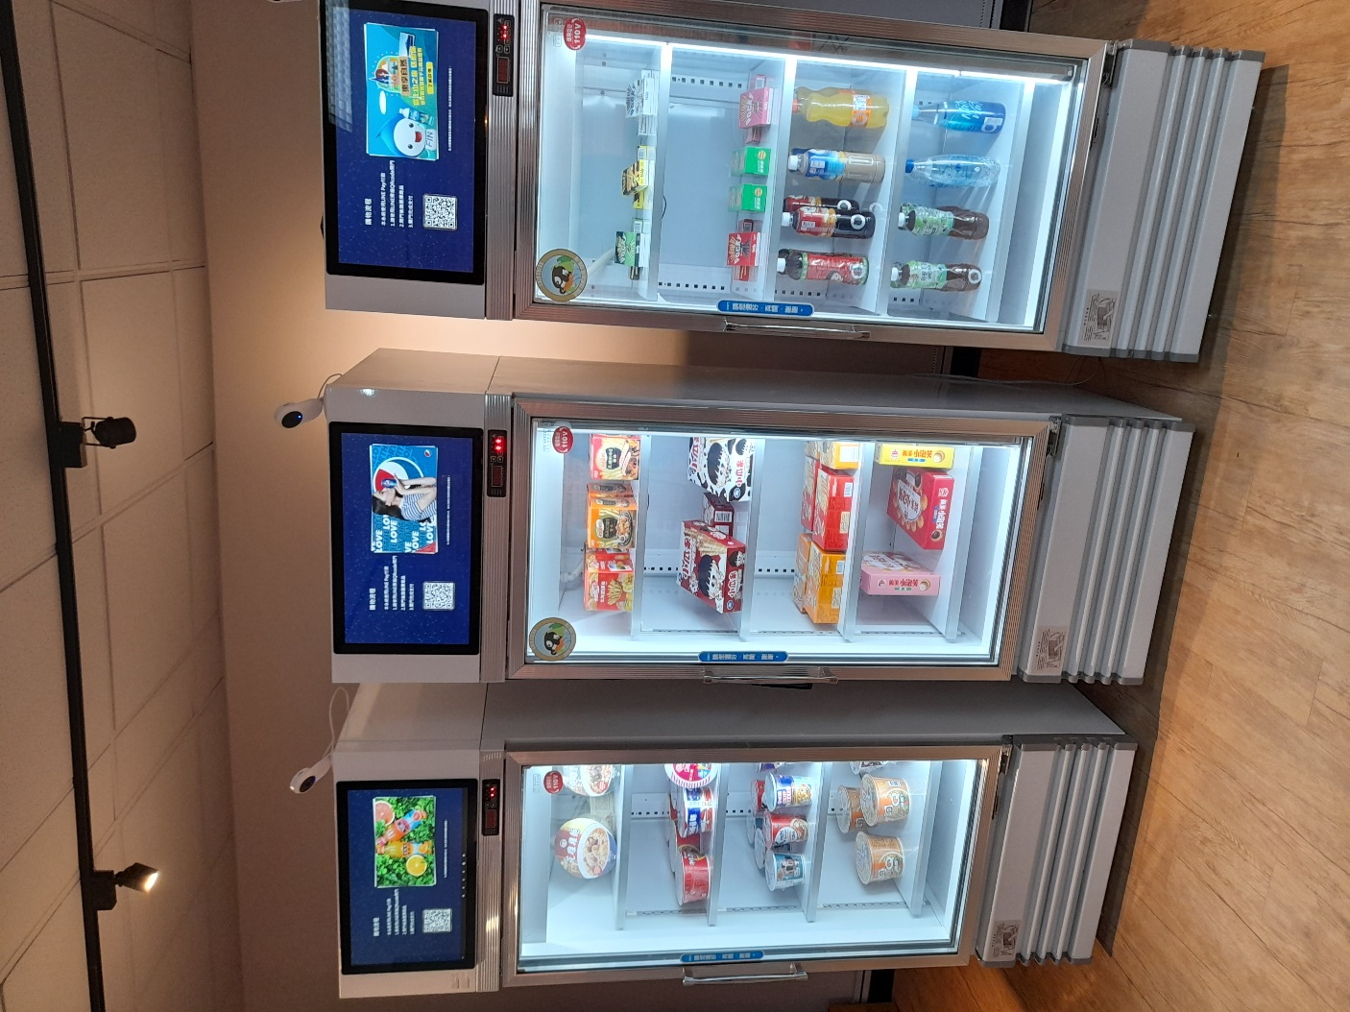
體驗學習 智慧零售實驗室 人臉辨識系統/智慧精準行銷系統/互動貨架系統/ AI智能零售機/智慧自助結帳系統
智慧精準行銷系統
人臉辨識系統
AI智能零售機
智慧自助結帳系統
無人商店
互動貨架系統
智慧無人商店
無人商店

Slide 29
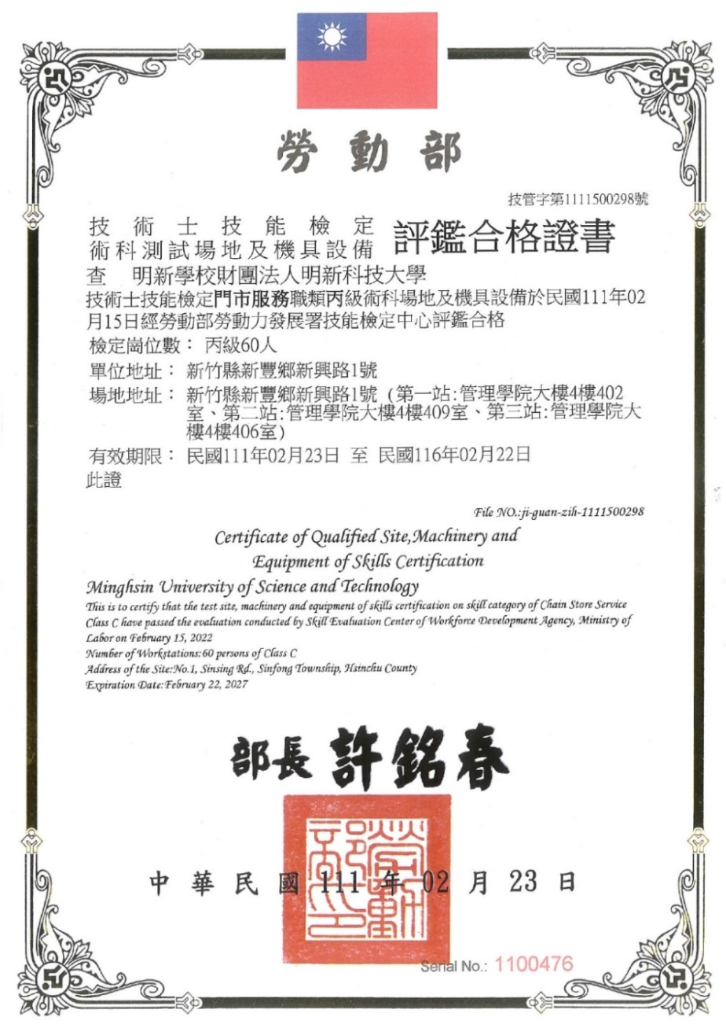
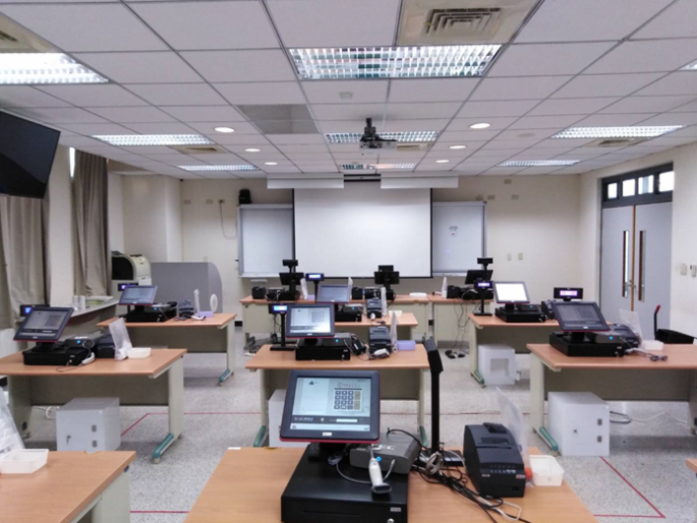
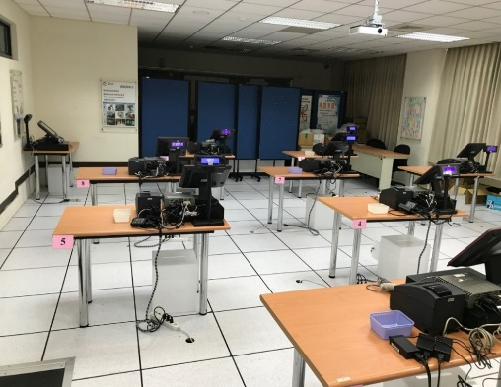
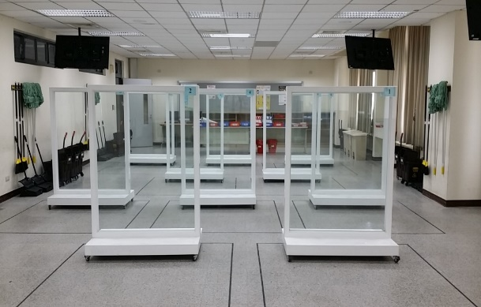
門市服務教學教室
門市服務技術士證照試場

Slide 30
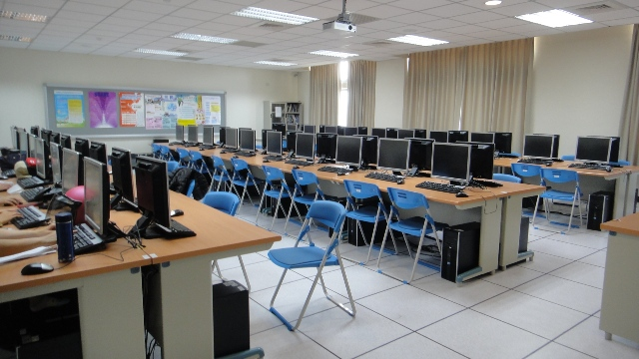
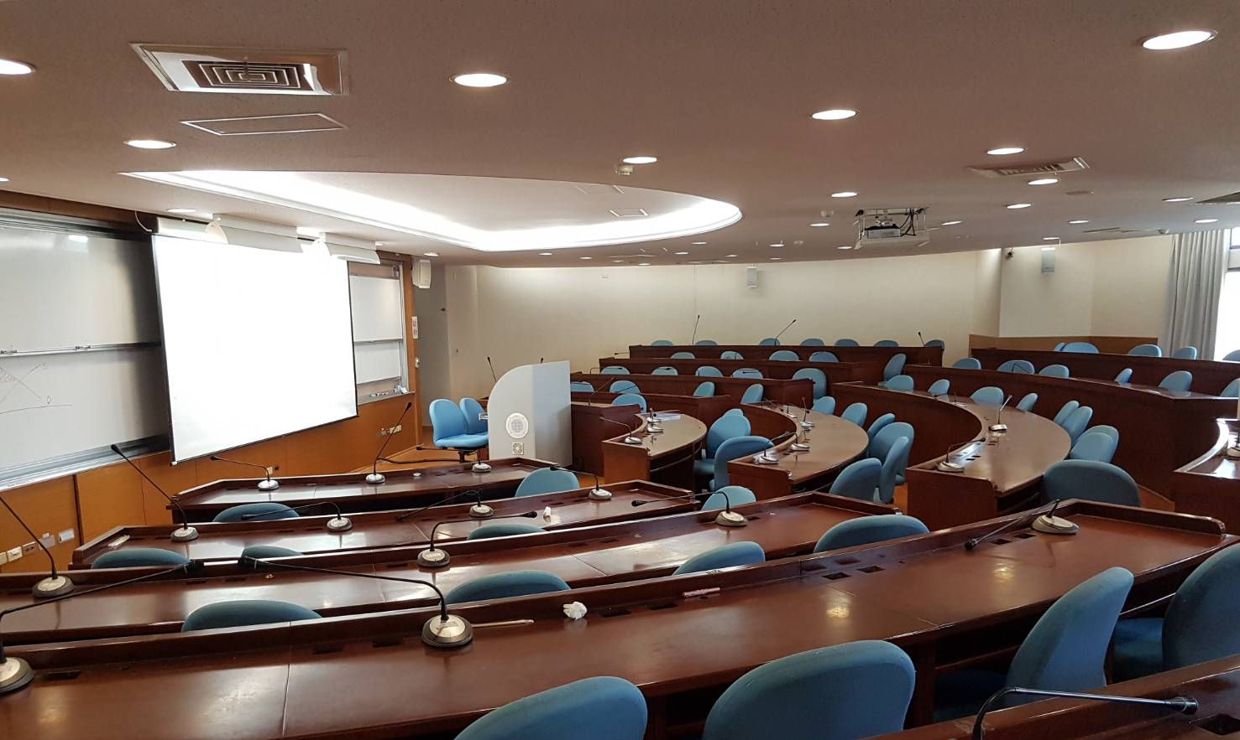
數位學習電腦教室
哈佛式個案討論教室

Slide 31
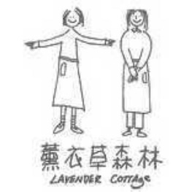
多元實習

Slide 32
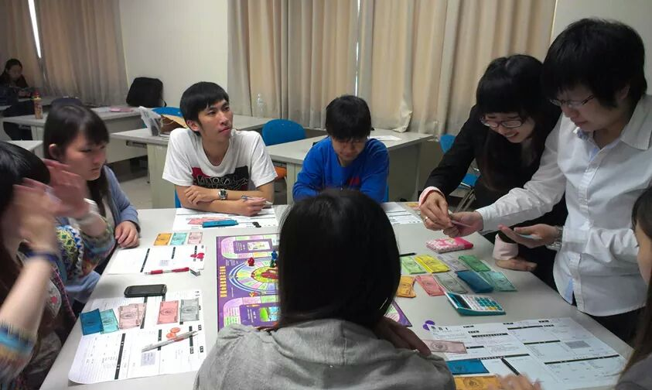
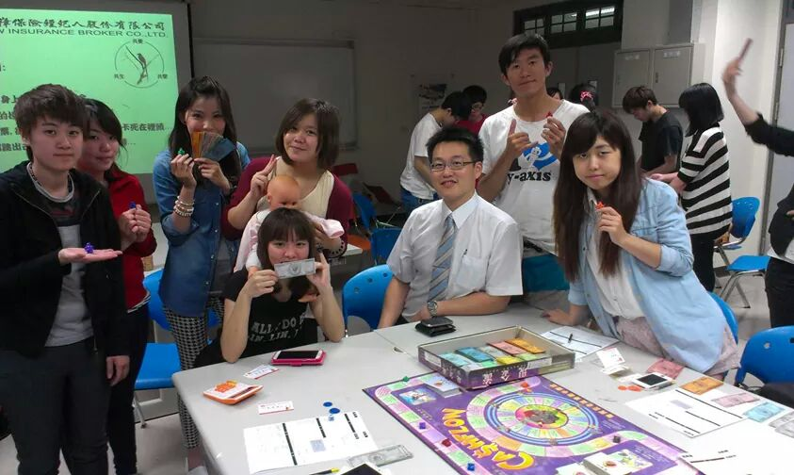
證照在手 受益無窮
專業證照

Slide 33
業師教學
移地教學

Slide 34
企業參訪
旺矽/力成/統一

Slide 35
看見未來
小茶才堂 行銷企劃專員
PENZ汽車銷售業務
我家便利商店店長
沒人來網路商店
來一客門市服務人員
蕭敬疼記帳事務所記帳士
劉德滑會計師會計助理
一定強人壽保險經紀人
起不來科技品管助理
藍海人資專員
猩八克門市人員

Slide 36
有獎徵答
1 請問哪所學校學費最便宜？(A) 龍華 (B) 明新 (C) 健行 (D) 萬能
2. 明新科大最近舉辦 <明新盃> 甚麼大賽？ (A) 短影音行銷 (B) 發 明競賽 (C) 個案競賽 (D) 程式設計競賽
3. 明新企管系擁有哪一種勞動部認證的技術士檢定考場？(A)電腦軟 體應用 (B)會計事務 (C)門市服務 (D)網頁設計 (E)餐飲服務
4. 明新企管系擁有哪一種實驗室？(A)決策支援系統 (B)企業營運
(C)區塊鏈 (D)智慧零售 (E)物聯網

Slide 37
有獎徵答
5. 明新企管系的教學策略？ (A)競賽教育 (B)國際交流 (C)體驗 學習 (D)以上皆是
6. 明新企管系的無人商店採用何種方式進行門禁管理？ (A)指紋辨識 (B)人臉辨識 (C)瞳孔辨識 (D)密碼辨識 (E)門禁卡辨識
7. 明新企管系的課程特色？ (A)數位商務 (B)永續管理 (C)以上皆是

Slide 38
新
管
明
系
企
~歡迎您~
聯繫系主任

